Slide 1
Etude de cas
Business Plan financier d’une société de services

Slide 2
Quatre associés souhaitent créer une entreprise « MANPRO » de conseil et de formation dans le domaine du Management de Projet avec un capital social qui reste à déterminer.
L’un d’entre eux a une compétence de commercial et de consultant en Management de Projet. Les trois autres ont une compétence de consultant dans ce domaine et dans celui des systèmes de traitement de l’information.
Ils ont décidé d’apporter chacun le quart du capital social et d’en faire débuter l’exploitation au 1er janvier. L’entreprise doit acquérir 3.000 € de matériel et de logiciel pour chacun des 4 associés dès la création, soit 12.000 € amortissable linéairement sur 3 ans et financé en partie par un prêt bancaire dont il faut déterminer le montant et remboursable en 3 ans au taux de 6%/an.
L’ingénieur associé qui a une double compétence (commercial + consultant) sera salarié au salaire brut fixe de 2000 €/mois et une partie variable de 5% du chiffre d’affaires HT facturé par MANPRO. Chacun des trois autres associés pourrait également être rémunéré par un salaire brut fixe mais il pourrait aussi ne pas être salarié de l’entreprise et intervenir en tant que vacataire rémunéré à la journée à travers une société de régime auto-entrepreneur, tout en travaillant pour d’autres sociétés.
C’est cette dernière stratégie qui a été retenue.
Les charges sociales de MANPRO sont évaluées à 50% du montant des salaires bruts et sont payées aux organismes sociaux le mois qui suit le versement des salaires.

Slide 3
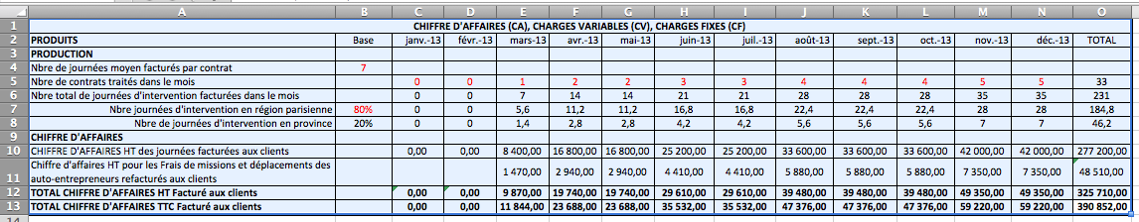
La prévision de chiffre d’affaires pour la 1ere année est fonction du nombre de contrats
d’intervention des associés chez les clients, lui-même fonction du nombre moyen de
journées facturées par contrat. Pour l’instant, le tableau ci-dessous donne ces informations
et le chiffre d’affaires mensuel qui en découle. C’est sur cette base de chiffre d’affaires que
doit être développé le simulateur.
Le nombre total prévisionnel de journées à facturer sur l’année ressort à 231 jours.
Ces journées sont en totalité produites par les 3 associés auto-entrepreneurs.

Slide 4
Le temps de présence dans l’entreprise « MANPRO » est évalué à 225 jours/an/personne, soit : (47 semaines x 5 j/semaine – 10 jours fériés). Le prix de vente HT moyen d’une journée d’intervention de « MANPRO » à ses clients reste à déterminer par simulation ainsi que le prix auquel les intervenants vacataires factureront leurs journées à « MANPRO ». Il serait notamment utile de faire une analyse du point mort et de pay-back. Lors de leurs interventions, les 3 associés sont amenés à se déplacer et leurs frais de déplacement sont remboursés forfaitairement à hauteur de 70 €/journée d’intervention tous les mois sur relevé.
Quant aux postes de charges suivants, les bases d’estimation sont :
achats externes HT : 10% du chiffre d’affaires de MANPRO, payés par douzième chaque mois.
Attention ces factures d’achat supportent la TVA.
impôts et taxes : 5% des salaires bruts sans TVA bien sûr,
Par ailleurs, le taux de TVA est de 20% des montants HT, comme il le sera début 2014, et les impôts sur bénéfices sont égaux à 1/3 du bénéfice BN2 avant impôt.
Les modalités de règlement des clients et des fournisseurs de « MANPRO » sont actuellement les suivantes :
les clients payent à 30 jours de réception de facture,
les fournisseurs d’achats externes sont payés à 60j de réception de facture,
les sous-traitants (notamment les associés auto-entrepreneurs) sont payés comptant à réception de leurs factures qui sont nettes de TVA (pas de TVA pour les auto-entrepreneurs)
les impôts et taxes sont payés par abonnement tous les mois.
Les deux tableaux qui suivent résument pour une première simulation les valeurs données aux
variables et les commentaires qui les accompagnent.

Slide 5
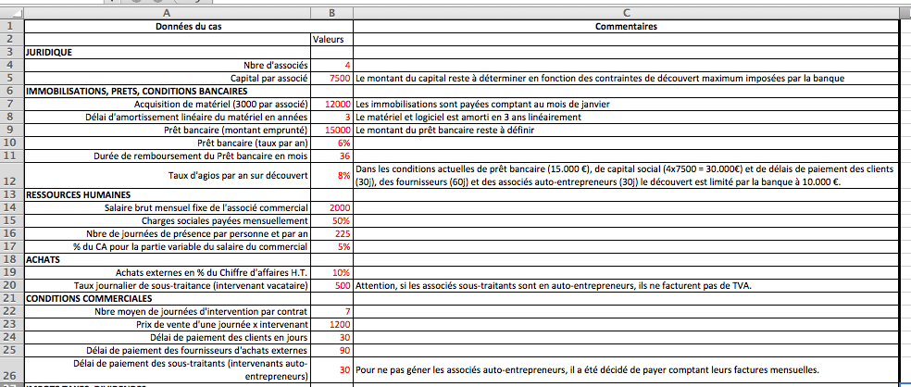

Slide 6
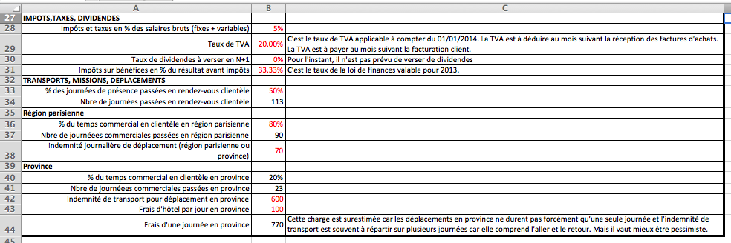
Utilisez cette batterie d’hypothèses pour vérifier que votre simulateur fonctionne correctement en comparant vos résultats avec ceux qui vous sont communiqués dans les « screenshots » des tableaux EXCEL qui suivent. Vous avez à votre disposition un tel fichier EXCEL vierge et ses onglets dans lequel vous pouvez créer votre simulateur et ainsi valider son bon fonctionnement.

Slide 7
Les agios bancaires sur découvert constaté en fin de mois sont payés à la banque le mois d’après au taux de 8%/an du montant du découvert constaté.
Après avoir contrôlé le bon fonctionnement de votre simulateur, vous répondrez aux questions suivantes.
Après le traitement de chaque question vous réajusterez les variables aux valeurs de base figurant dans les tableaux précédents.
Le travail à faire est :
Q1) établir de manière prévisionnelle le Compte de résultat, le Plan de TVA, le Plan de trésorerie, le Bilan et la performance financière de la première année,
Q2) calculer les charges variables, les charges fixes, le chiffre d’affaires point mort et la date du pay-back. Vous donnerez le nombre minimum correspondant de journées à assurer pour atteindre le point mort.
Q3) calculer le Fonds de roulement (FR), le Besoin en fonds de roulement (BFR) et vérifier que la différence entre FR et BFR est bien égale au solde en trésorerie de fin décembre.
Q4) Quelle est l’incidence des délais de paiement des clients sur la rentabilité de l’entreprise et son besoin en fonds de roulement (vous testerez 60 et 90 j au lieu des 30 j qui sont indiqués dans le tableau de base.) ?
Q5) Quelle est l’erreur qui peut être faite sur les prévisions de chiffre d’affaires pour aboutir
à un résultat d’exploitation nul (indice de sécurité) ?
Q6) Votre plan de trésorerie, soumis sur ces bases à votre banquier, fait apparaître un découvert bancaire. La banque refuse de vous aider en découvert. Dans ce cas, quel devrait être votre capital de départ pour ramener ce découvert à zéro ou bien quel est le taux quotidien maximum auquel les auto-entrepreneurs peuvent facturer leurs journées d’intervention ?
Q7) A partir de quel mois la société MANPRO est-elle capable de salarier à 3000 € par mois chacun des
3 associés sans que cela lui coûte plus cher que la disposition actuelle auto-entrepreneurs ?

Slide 8
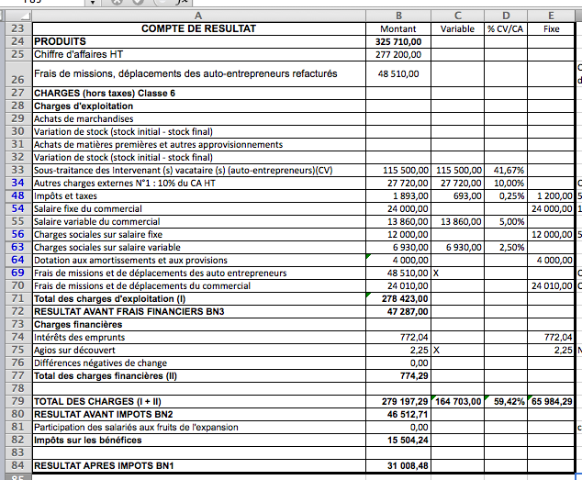

Slide 9
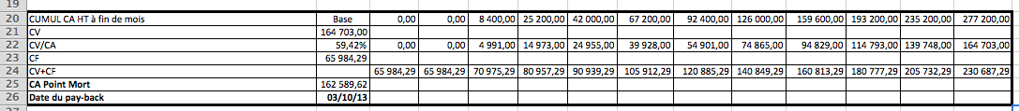
CA* = 162.589,62 €
03/10/2013

Slide 10
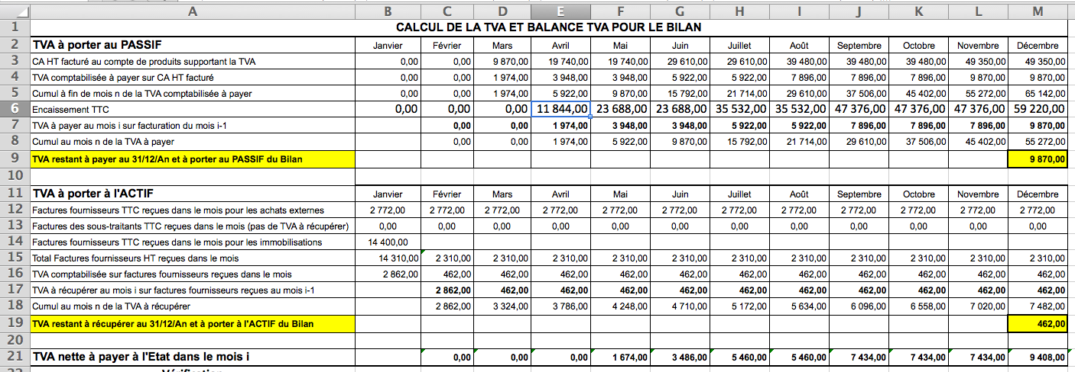

Slide 11
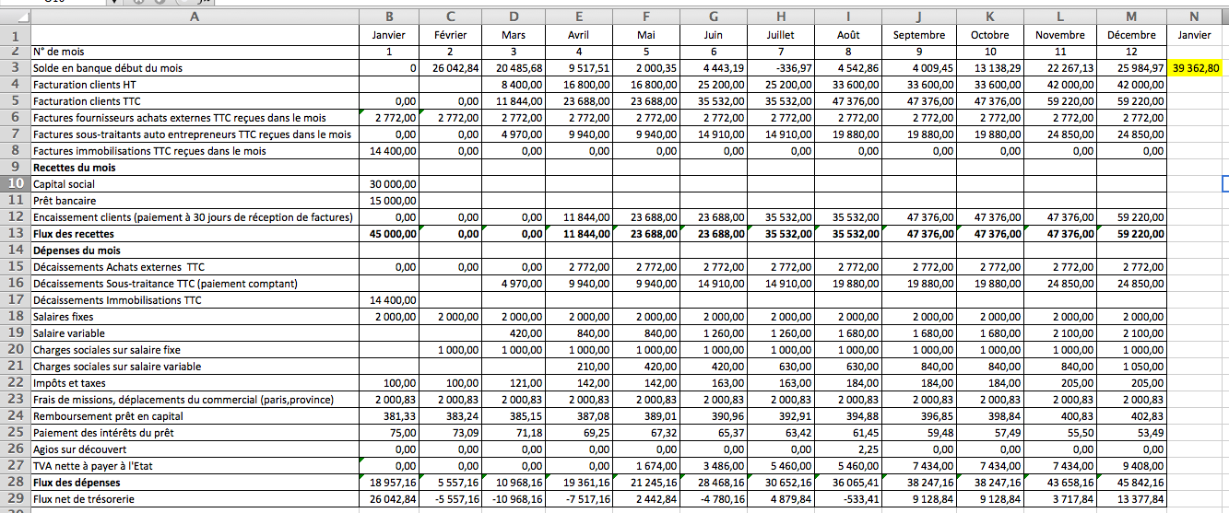

Slide 12
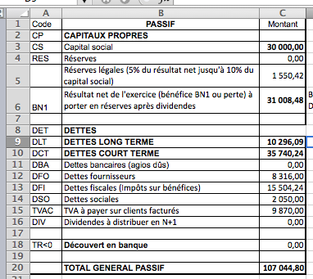

Slide 13
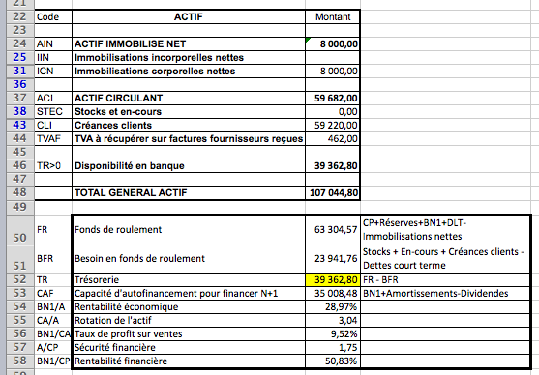

Slide 14
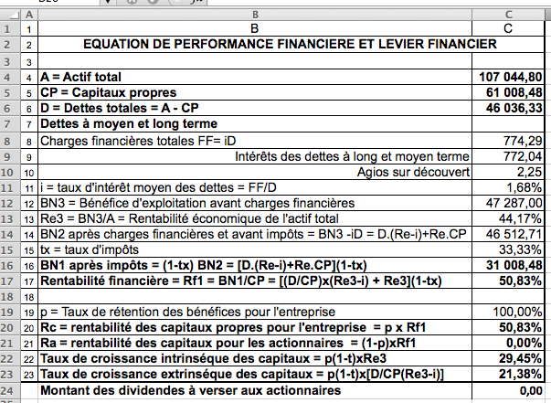

Slide 15
RATIOS
A/CP | 1,75
BN1/A | 28,97%
BN1/CA | 9,52%
CA/A | 3,04
BN1/CA
Re = BN1/A
9,52%
Re = BN1/A
28,97 %
28,97%
Rf = BN1/CP
50,83 %
3,04
CA/A
1,75
A/CP

